Slide 1
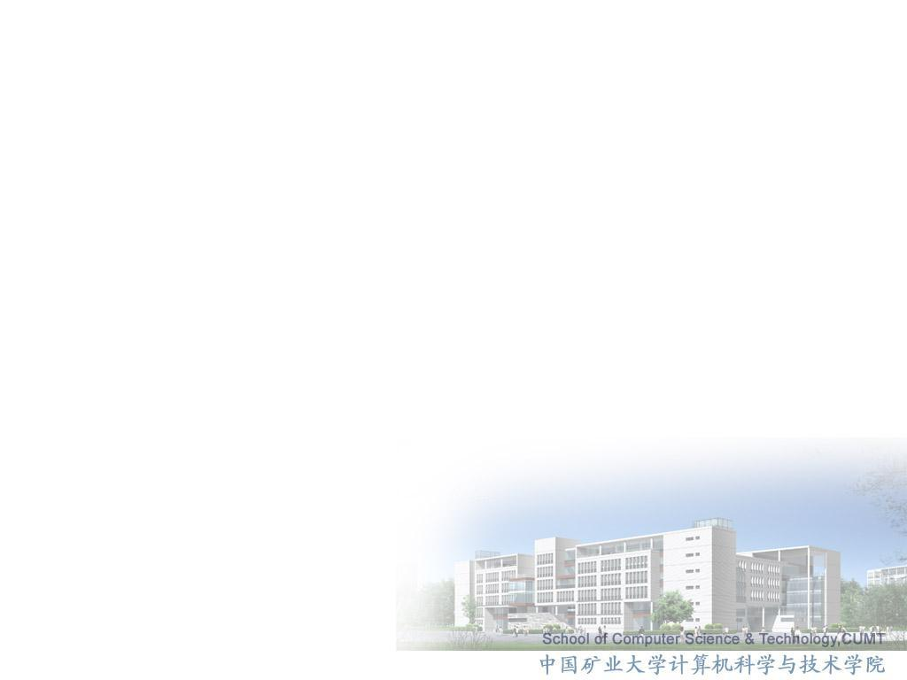


信息科学与技术概论
夏士雄
83591702
计算机学院A531
xiasx@cumt.edu.cn

Slide 2

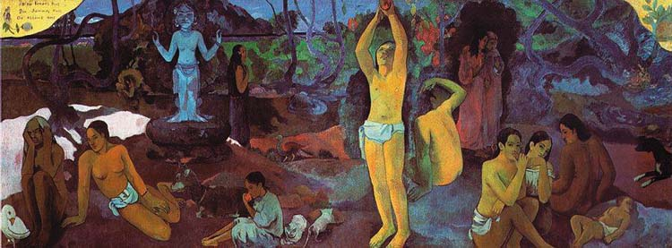
Where are we from? Who are we?
Where are we go?
保罗⋅ 高庚:
1897年 139cm×375cm 波士顿美术馆藏

Slide 3

为什么要开这门课?
1.这个专业是谁选定的?
2.这个专业要学些什么?
3.怎么才能学好这个专业?
4.学好这个专业将来能做什么?

Slide 4
课程基本情况
1.课程性质：主干、必修
2.学时数：32学时
3.主要参考书：
a.信息技术导论（第二版），
高等教育出版社，鄂大伟主编
b.大学信息技术基础（第二版），
科学出版社，胡同森主编。
c.大学计算机基础
高等教育出版社，冯博琴主编。
d.讲义

Slide 5
课程主要任务
1.信息科学与技术学科基础
2.计算机基础
3.现代信息技术导论

Slide 6
第1章 信息科学与技术基础
1.1 信息
1.2 信息科学
1.3 信息技术
1.4 信息科学（技术）与相关学科的关系

Slide 7
第1章 内容要求
本章在了解信息技术基本概念的基础上，介绍对信息科学与技术学科毕业生的基本要求。
本章的重点是掌握信息、信息科学与信息技术的基本概念，信息源与信息采集等。，了解信息科学与技术学科的内涵、知识体系和研究范畴。了解信息化与信息社会
通过本章的学习，初步了解作为一名信息科学与技术专业毕业的学生应具有的知识和能力，明确今后学习的目标和内容，树立作为一个未来信息科学与技术工作者的自信心与责任感。

Slide 8
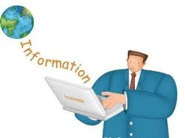
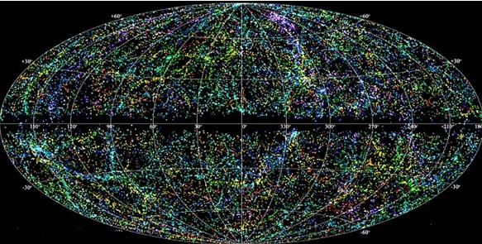
1.1 信息的基本概念
1、什么是信息？
  信息
  一个多么诱人的字眼！它的传播速度可达光速极限，传播范围可及星际空间，在当代似乎没有哪个概念能象它这样如此迅速而广泛地传播。

Slide 9
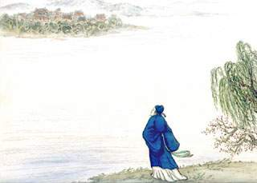
1.1 信息的基本概念
1、什么是信息？
  杜甫 （712－770）
  五律·春望
  国破山河在，城春草木深。
  感时花溅泪，恨别鸟惊心。
  烽火连三月，家书抵万金。
  白头搔更短，浑欲不胜簪。
---宋陈亮《梅花》诗：“欲传春信息，不怕雪埋藏。”

Slide 10
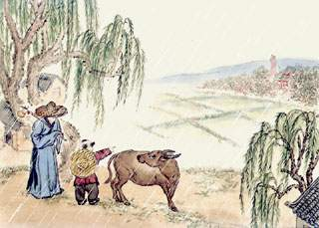
1.1 信息的基本概念
1、什么是信息？
  杜牧（唐）：寄远
  两叶愁眉愁不开，独含惆怅上层台。
  碧云空断雁行处，红叶已雕人未来。
  塞外音书无信息，道傍车马起尘埃。
  功名待寄凌烟阁，力尽辽城不肯回。
  李中(唐)：暮春怀故人
  梦断美人沉信息，目穿长路倚楼台。
  李清照（宋）：
  不乞随珠与和壁，只乞乡关新信息。

Slide 11
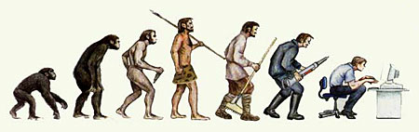
1.1 信息的基本概念
1、什么是信息？
  究竟什么是信息？它的本质运动规律是什么？它在客观世界中处于何种地位？

Slide 12

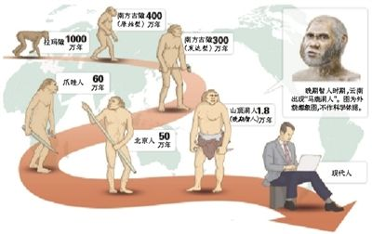
1.1 信息的基本概念
1、什么是信息？
  Information:英语、法语、德语、西班牙语中同字，俄语、南斯拉夫语中同音。
  对多数人来说，信息可以理解成消息、情报、知识、见闻、通知、报告、事实、数据等等。
  专业人员？

Slide 13
信息作为科学概念
信息作为科学的概念在信息论中得以专门研究有二个代表人物，发表在二篇论文中
1928年，哈特莱（R.V.L.Hartley）在《贝尔系统技术杂志》上发表题为《信息传输》的论文，为信息论的创立奠定了基础。他把“信息”理解为选择通信符号的方式，例如“I am well”，中文意思是“我平安”。

Slide 14
信息传递与度量
1948年，香农（C.E.Shannon）在《贝尔系统技术杂志》上发表题为《通信的数学理论》一文(224页），标志着信息论的诞生。他从通信工程的角度去研究信息传递与度量问题，根据信息在通信过程中的作用提出了信息度量的定义：信息的多少、意味着消除了不确定性的大小。
所谓不确定性，是指对客观事物的不了解，不肯定，认为消息和信息有区别。例如，人们收听广播或看电视，听到看到了一些新闻，就是收到了一些消息。但是收到的新闻并不都是信息，收听前已经知道的新闻只是消息，而不认为是信息，只有收听前不知道的新闻，收听后才认为是信息。显然消息比信息含义广泛，信息只是消息的一部分。

Slide 15
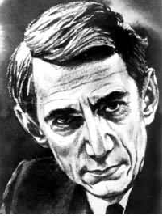
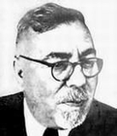
1.1 信息的基本概念
1、什么是信息？
从不同的角度和不同的层次出发．对信息概念有许多不同的理解。
a.信息论的创始人香农认为，“信息是能够用来消除不确定性的东西”。
b.控制论的创始人之一维纳认为，“信息是我们适应外部世界、感知外部世界的过程中与外部世界进行交换的内容”。

Slide 16
1.1 信息的基本概念
2、信息的定义：
信息是物质系统运动的本质特征，是物质系统运动的方式、运动的状态及运动的有序性，是客观存在的事实，是物质运动轨迹的真实反映。
通俗的讲，信息一般泛指包含于消息、情报、指令、数据、图像、信号等形式之中的新的知识和内容。

Slide 17

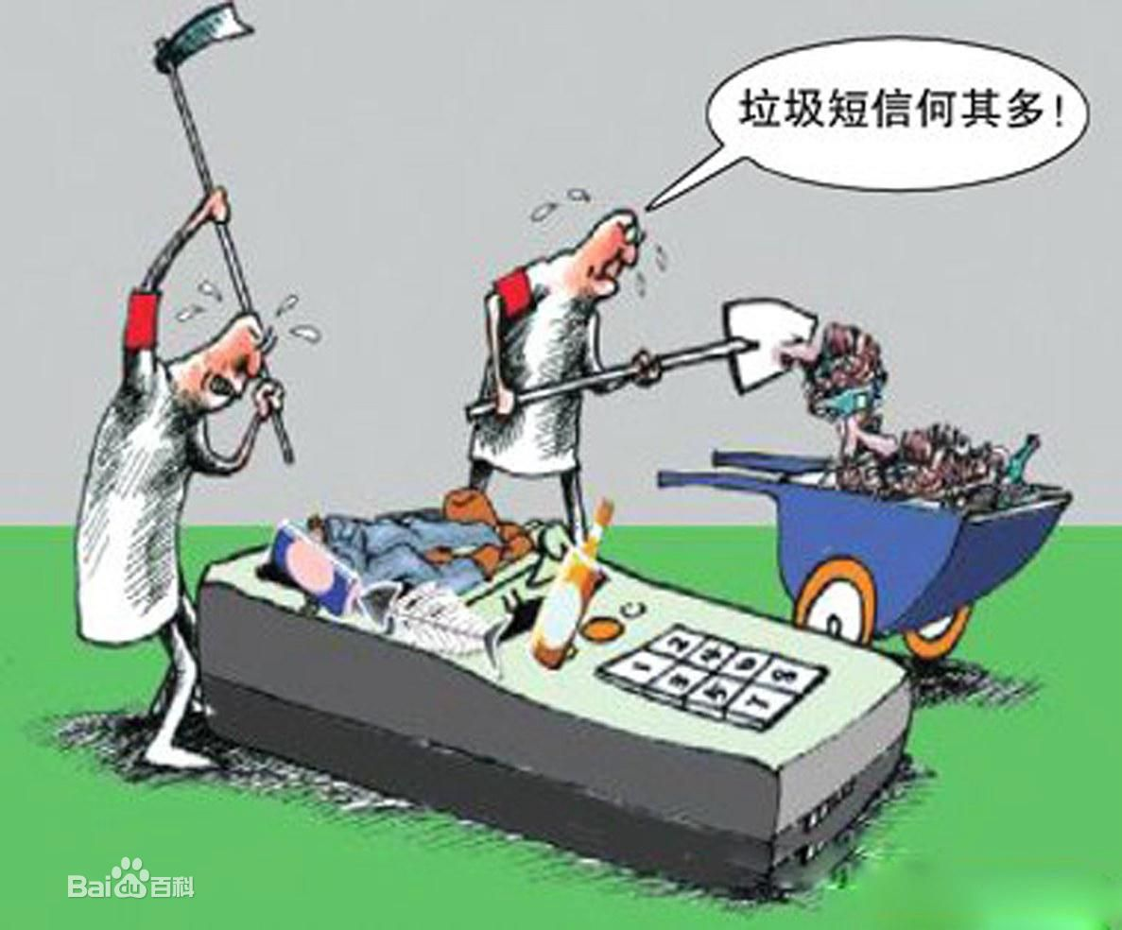
1.1 信息的基本概念
3、信息的两方面含义：
第一，在客观上信息是反映某种客观事物的现实情况。
第二，在主观上信息是可接受的、可利用的，并能指导人们的行为。

Slide 18
1.1.2 信息的分类
１.按信息产生的先后或加工深度划分
①一次信息是指未经加工的原始信息。它可能是口头的、图片的、数字的，也可以是表格、清单等。
②二次信息是指对一次信息加工处理后得到的信息。这种信息已经变成规则有序的信息，如文摘、索引、数据卡片等。经过加工后的二次信息易于存储、检索、传递和使用，有较高的使用价值。
③三次信息是系统地组织、压缩和分析一次和二次信息的结果，是通过二次信息所提供的线索对某一范围的一次信息、二次信息进行分析、综合研究、整理加工所生成的信息，是人们深入研究的结晶。综述、专题报告、辞典、年鉴等都属于三次信息。

Slide 19
1.1.2 信息的分类
2.按信息的表现形式划分
①文献型:主要包括各种研究报告、论文、资料以及它们的二次文献等。文献型信息的特点是以文字为主，有明确的专业或学术领域，可以进行编目、分类等排序处理。
②档案型:与文献型有很多相同之处，都以文字为主。不同之处在于档案型信息主要反映历史的事实和演变过程，是”事后的”、经过整理、筛选的文献，按时间序列贯穿始终。
③统计型。是数字型信息的集合，是反映大量现象的特征和规律的数字资料，包括以数据为基础价情况分析、趋势分析等内容。区别于其他类型信息之处在于以数据、图表为主要表现形式。

Slide 20
1.1.2信息的分类
2.按信息的表现形式划分(续)
④动态型。主要是行情、商情、战况等瞬息万变的情况反映，特点是生命周期很短，强调时效性。动态信息只有经过加工才能产生有价值的信息。动态信息的收集、加工、存储和传递都与其他类型的信息不同，它对接受主体的要求很高，人们需要丰富的知识和分析能力，才能利用和判别动态信息，从而得到正确的结论。
⑤图像型。图像型比较容易理解，在此不在赘述。

Slide 21
1.1.2信息的分类
3.按信息的来源划分
①来源于各种书本上的信息。这类信息比较稳定，随时间的变化不大。
②来源于报纸、杂志、广播、电视和各种报告等消息。这类信息具有很强的时效性。超过了一定的时间，其使用价值会大大降低。
③来源于人与人之间的各种交流活动的信息。这类信息只在很小的范围内流传。
④来源于具体事物的信息。这类信思是重要的，同时也最艰获得的，因为这类信息能增加整个社会的信息量，能给人们带来更多的财富。

Slide 22
1.1.3 信息的基本特征
信息的特性:是指信息区别于其它事物的本质属性。
表现在以下几方面：
（1）普遍性。 （2）依附性。 （3） 有序性。
（4）相对性。 （5）可度量性。 （6） 可扩充性。
（7）可存储、传输与携带性。 （8） 可压缩性。
（9）可替代性。 （10）可扩散性。（11） 共享性。
（12）时效性。 （13）传递性。 （14）价值相对性。
（15）真伪性。 （16）可处理性。（17）客观性。
（18）不完全性。（19）可加工性。

Slide 23
1.1.4 信息的基本作用
维系人类社会存在及发展的三大要素：
物质、能源、信息
1.信息是人类认识客观世界及其发展规律的基础。
2.信息是客观世界和人类社会发展进程中不可缺少的资源要素。
3.信息是科学技术转化为生产力的桥梁和工具。
4.信息是管理和决策的主要参考依据。
5.信息是国民经济建设和发展的保证。

Slide 24

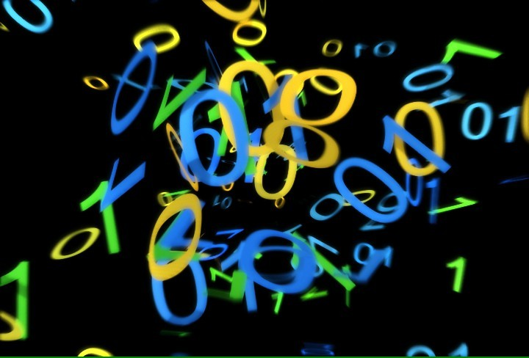
1.1.5 数据、消息、信号与信息的区别
1、数据
数据是对客观实体的一种描述形式，是信息的载体。
    数据：在计算机系统中，各种字母、数字符号的组合、语音、图形、图像等统称为数据，数据经过加工后就成为信息。
    数据：在计算机科学中，数据是指所有能输入到计算机并被计算机程序处理的符号的介质的总称，是用于输入电子计算机进行处理，具有一定意义的数字、字母、符号和模拟量等的通称。

Slide 25
  从这个意义上，信息和数据的区别可以理解为：数据是未加工的信息，而信息是数据经过加工以后的能为某个目的使用的数据，信息是数据的内容或诠释。将数据加工为信息的过程称为信息加工或处理。
  数据可分为模拟数据和数字数据两种形式。模拟数据是在某个区间内连续的值。

Slide 26

2.消息
  信息是包含在消息中的抽象量，消息是具体的，其中蕴含着信息。
  信息是消息中有意义的部分。
  按照香农理论，在通信过程中，信息总是经过编码(符号化)成为消息以后，才能经由媒介传播的，而信息的接收者收到信息后，总是要经过译码(解读)才获取其中的信息的。

Slide 27
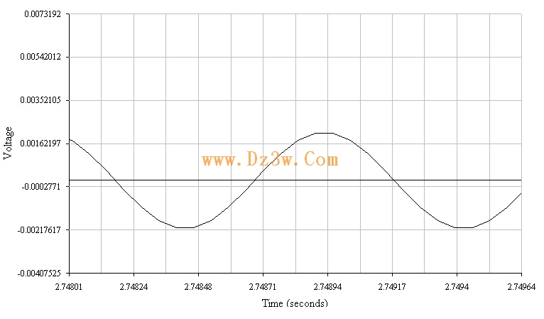
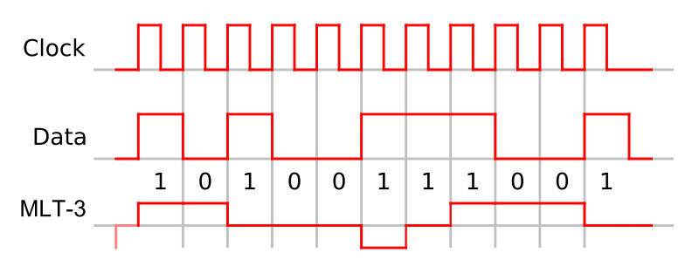
3.信号
⑴信号：把消息变换成适合信道传输的物理量，这种物理量称为信号。
⑵信号携带着消息，它是消息的运载工具。
  信号是数据的电磁或光脉冲编码。
  信号可以分为模拟信号和数字信号。
    模拟信号是一种幅值随时间而连续变化的信号。
    数字信号是在时间上和幅值上都是离散的信号。

Slide 28
理解：
信息是一个有特定含义的专门术语。
1、信息与消息比较，消息是信息的外壳，信息是消息的内核。
2、信息与信号相比，信号是信息的载体。
3、信息与数据相比，数据是信息存在的一种形态或一种记录形式
4、信息与情报相比，情报是指某类对观察者有特殊效用的事物的运动状态和方式。
5、信息与知识相比，知识是事物运动状态和方式在人们头脑中一种有序的、规律性的表达，是信息加工的产物。

Slide 29
1.2 信息科学
1.2.1 科学的定义
  科学（达尔文）就是整理事实，从中发现规律，做出结论。
  科学的两个内涵
  事实，要发现人所未知的事实，并以此为依据，实事求是，而不是脱离现实的纯思维的空想。
  规律，则是指客观事物之间内在的本质的必然联系。
  因此，科学是建立在实践基础上，经过实践检验和严密逻辑论证的，关于客观世界各种事物的本质及运动规律的知识体系。

Slide 30
1.2.2 科学、技术与工程的界定
  “科学”是指探知事物的本质、特征、内在规律以及与其他事物的联系, 是关于自然、社会和思维的发展与变化规律的知识体系。
  “技术”则是运用科学规律解决实现某一目的的手段和方法,泛指根据生产实践经验和科学原理而发展形成的各种工艺操作方法、技能和技巧。
  “工程”是指将科学原理应用到工农业等生产部门中去而形成的各门学科的总称。

Slide 31
1.2.3 信息科学
  信息科学由信息论、控制论、计算机科学、仿生学、系统工程与人工智能等学科互相渗透、互相结合而形成的。
  关于什么是信息科学（Information science），有着不同的定义：
    定义1：信息科学是研究信息的产生、获取、变换、传输、存储、处理、显示、识别和利用的科学，是一门结合了数学、物理、天文、生物和人文等基础学科的新兴与综合性学科”。
    定义2：以信息为主要研究对象，以信息的运动规律和应用方法为主要研究内容，以计算机等技术为主要研究工具，以扩展人类的信息功能为主要目标的一门新兴的综合性学科。

Slide 32
1.2.4 信息科学的研究内容与体系
可将信息科学研究的基本内容归纳为五个方面：
    (1)探讨信息的基本概念和本质。
    (2)研究信息的数值度量方法。
    (3)阐明信息感知、识别、变换、传递、存储、检索、处理、再 生、表示、施效(控制)等过程的一般规律。
    (4)揭示利用信息来描述系统和优化系统的方法和原理
    (5)寻求通过加工信息来生成智能的机制和途径。

Slide 33
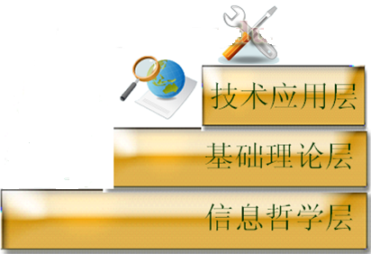
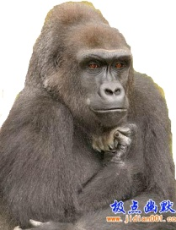
信息科学的技术应用层次，主要研究如何应用信息科学理论在技术上拓展人类的信息功能（特别是其中的智力功能）的问题。
行动者
信息科学的基础理论层次，它的主要任务是研究信息的一般理论。
研究者
思想者
哲学层次，其中包括信息的哲学本质、智能的哲学本质、信息与反映的关系、信息与认识的关系、人工智能与人类智能的关系等等。
信息科学体系的三个层次

Slide 34
1.3 信息技术
1.3.1 信息技术的定义
  人们对信息技术的定义，因其使用的目的、范围、层次不同而有不同的表述：
    定义1：信息技术是指有关信息的收集、识别、提取、变换、存贮、传递、处理、检索、检测、分析和利用等的技术。
    定义2：现代信息技术“以计算机技术、微电子技术和通信技术为特征”。

Slide 35
  定义3：信息技术是指在计算机和通信技术支持下用以获取、加工、存储、变换、显示和传输文字、数值、图像以及声音信息，包括提供设备和提供信息服务两大方面的方法与设备的总称。
  定义4：信息技术指“应用在信息加工和处理中的科学，技术与工程的训练方法和管理技巧；上述方法和技巧的应用；计算机及其与人、机的相互作用，与人相应的社会、经济和文化等诸种事物。”

Slide 36
  定义5：信息技术包括信息传递过程中的各个方面，即信息的产生、收集、交换、存储、传输、显示、识别、提取、控制、加工和利用等技术。
  定义6：从技术的本质意义上讲，信息技术就是能够扩展人的信息器官功能的一类技术。

Slide 37
1.3.2 扩展人类的信息器官功能的信息技术
1.人类的信息器官与功能
  人的信息器官主要包括以下四类：
    感觉器官，包括视觉器官、听觉器官、嗅觉器官、味觉器官、触觉器官和平衡感觉器官等；
    传导神经网络；它又可以分为导入神经网络利导出神经网络等；
    思维器官，包括记忆系统、联想系统、分析推理和决策系统等；
    效应器官，包括操作器官(手)、行走器官(脚)和语言器官(口)等。

Slide 38
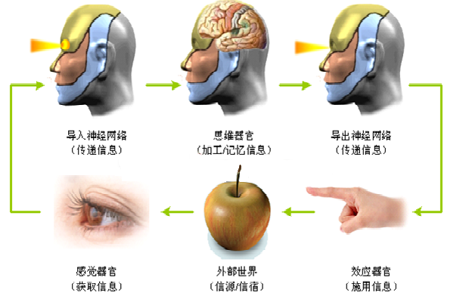

Slide 39
2.信息技术的“四基元”
------根据上面给出的信息技术的定义和相应的分析，我们可以明确信息技术的四项基本内容，这就是“信息技术四基元”，即：
  (1)感测技术——感觉器官功能的延长。
  (2)通信技术——传导神经网络功能的延长。
  (3)计算机和智能技术——思维器官功能的延长。
  (4)控制技术——效应器官功能的延长。

Slide 40
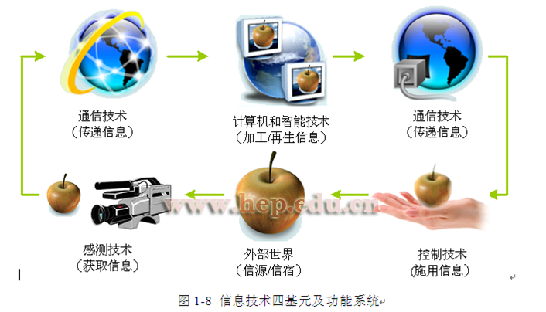
既然信息技术是人的信息器官功能的延长，信息技术四基元的关系也应当视作一个有机的整体，它们和谐有机地合作，共同完成扩展人的智力功能的任务。下图显示出它们之间的这种联系。

Slide 41
于是，由上面给出的信息技术的定义6还可以引出两个比较具体的定义，即：
  •信息技术是指能够完成信息的获取、传递、加工、再生和施用等功能的—类技术；
  •信息技术是指感测、通信、计算机和智能以及控制等技术的整体。

Slide 42
1.3.3 信息技术的发展
远古
口耳相传或借助器物
信息传递速度慢、不精确古代
靠驿差长途跋涉
信息传递速度慢、信息形式单一。
近代
依靠交通工具的邮政系统
信息传递速度相对快一些、距离远相对就慢、且费用高。
现代
电报、电话
速度快、信息单一文字。
当代
计算机网络
传递的信息量大、信息多样化，传递速度极快、不受地域阻。

Slide 43
1.3.3 信息技术的发展
  迄今为止，人类社会已经发生过四次信息技术革命。
    第一次革命是人类创造了语言和文字，接着现出了文献。
    第二次革命是造纸和印刷术的出现。
    第三次革命是电报、电话、电视及其他通讯技术的发明和应用。
    第四次革命是电子计算机和现代通讯技术在信息工作中的应用。

Slide 44
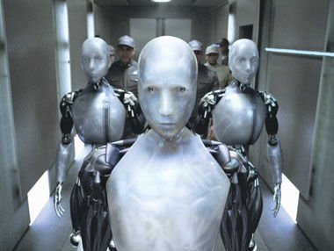

1.3.4 信息技术的核心及支撑技术
  信息技术的核心技术就是它的“四基元”：计算机与智能技术、通信技术、感测技术及控制技术。
1. 计算机与智能技术

Slide 45
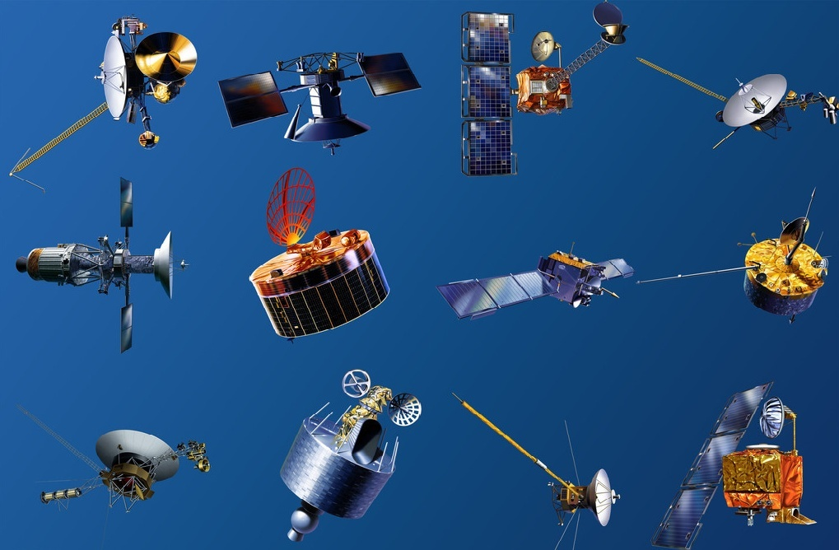
2.通信技术
  现代通信技术主要包括数字通信、卫星通信、微波通信、光纤通信等。

Slide 46
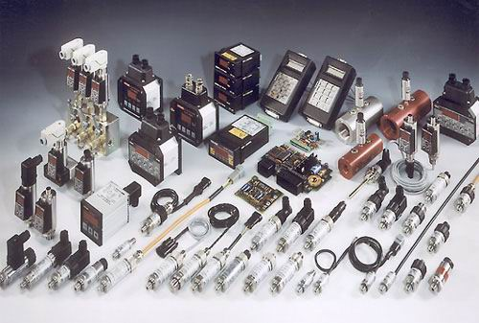
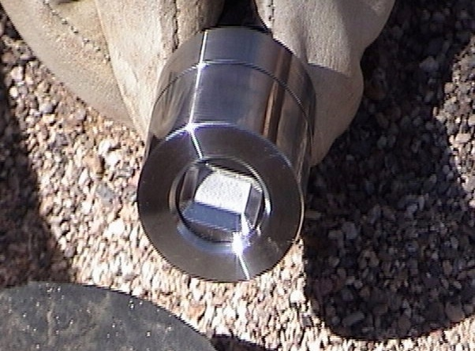
3.传感技术

Slide 47
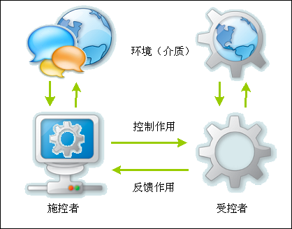
4.控制技术
控制系统框图

Slide 48
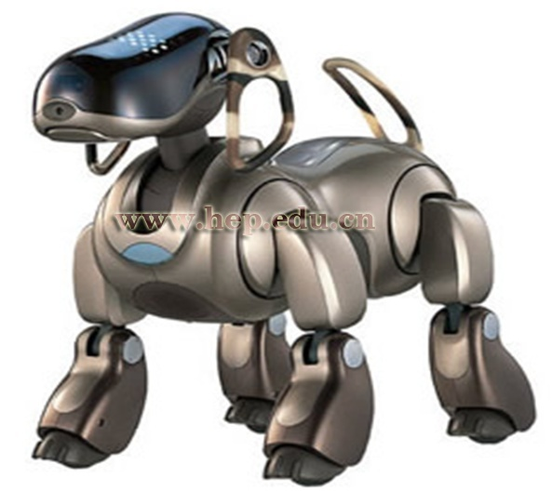
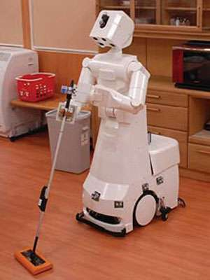
  智能控制技术当前主要包括以下几个方面：
  •模糊控制技术
  •专家控制技术
  •机器学习技术

Slide 49
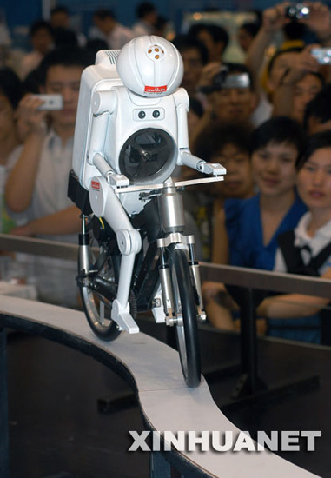
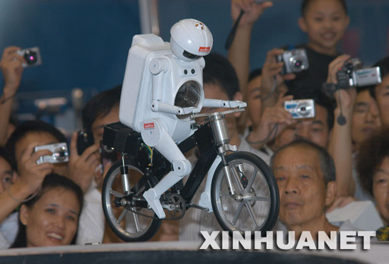
  智能控制技术当前主要包括以下几个方面：
  •模糊控制技术
  •专家控制技术
  •机器学习技术

Slide 50
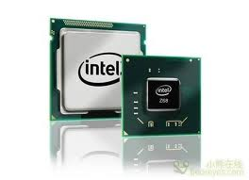
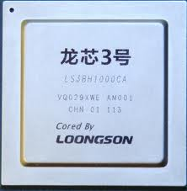
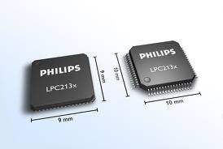
5.信息技术主要支撑技术──微电子技术
信息技术的发展必须具备两个基本的条件：
  一是快速，即短时间里可收集 或传输大量信息；
  二是体积小，携带起来方便，在任何场合都能使用。
微电子技术诞生的标志是1947年发明的晶体管，但微电子产业的快速发展则是在1958 年出现第一块集成电路（IC）以后。

Slide 51

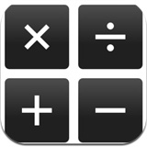
1.4 信息科学（技术）与相关学科的关系
1.4.1 计算科学
  计算科学（或计算机科学）是对描述和变换信息的算法过程,包括其理论、分析、设计、效率分析、实现和应用的系统的研究。

Slide 52
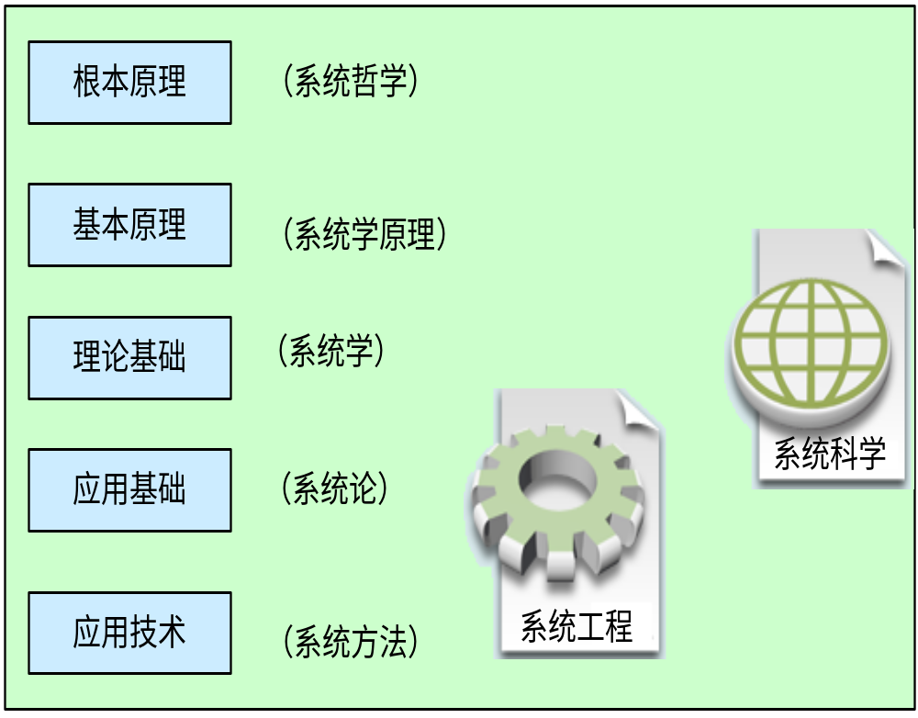
1.4.2 系统科学
系统科学（系统理论）是以系统为研究和应用对象的一门科学。系统是由相互联系、相互作用的要素（部分）组成的具有一定结构和功能的有机整体。英文中系统一词（system)来源于古代希腊文（systεmα),意为部分组成的整体。
系统科学的层次结构

Slide 53
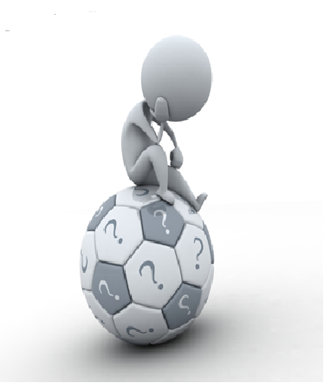
1.4.3信息哲学：信息与哲学的联姻
一门以"信息"为研究对象的哲学学科"信息哲学"（philosophy of information, 简称PI）
信息哲学：根据信息哲学的创始人弗洛里迪的意见，信息哲学涉及两个方面的研究，一方面是信息的本质研究和及其基本原理，包括它的动力学、利用和科学的批判性研究；另一方面是信息理论和计算方法论对哲学问题的详细阐述和应用。
  科学哲学的新范式-信息哲学

Slide 54
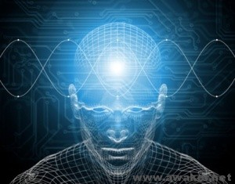
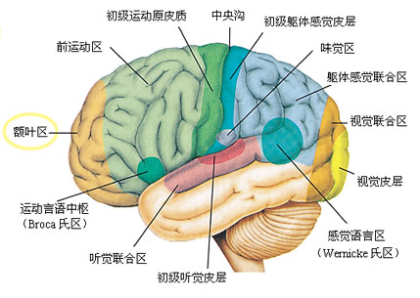
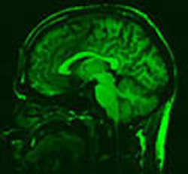
1.4.4认知科学与认知心理学
认知科学是研究人类感知和思维信息处理过程的科学，包括从感觉的输入到复杂问题求解，从人类个体到人类社会的智能活动，以及人类智能和机器智能的性质。认知科学是现代心理学、信息科学、神经科学、数学、科学语言学、人类学乃至自然哲学等学科交叉发展的结果。
认知心理学是二十世纪50年代中期在西方兴起的一种心理学思潮，二十世纪70年代成为西方心理学的一个主要研究方向。它研究人的高级心理过程，主要是认识过程，如注意、知觉、表象、记忆、思维和语言等。

Slide 55

谢谢！

